Slide 1

时间轴
创意展示

Slide 2





创意来源
亮点分析
技术细节
创意来源
产品介绍
盈利模式
Notes:
在介绍我们的产品之前，我们先看两个新闻：

Slide 3
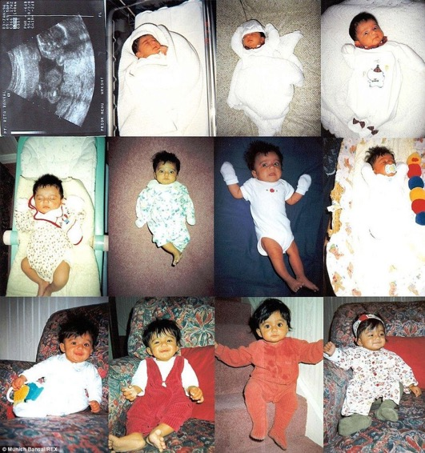
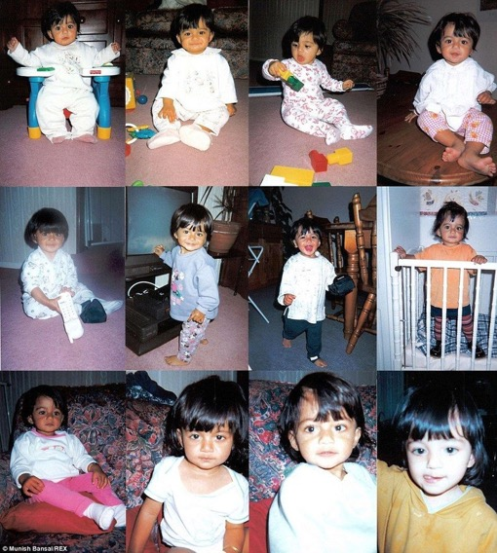
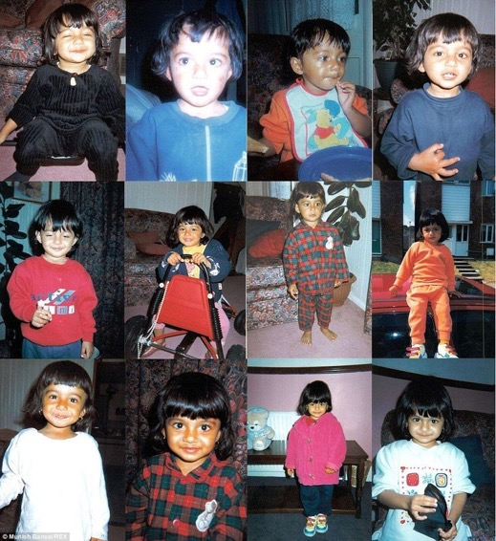
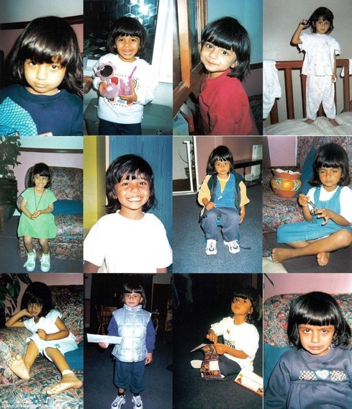
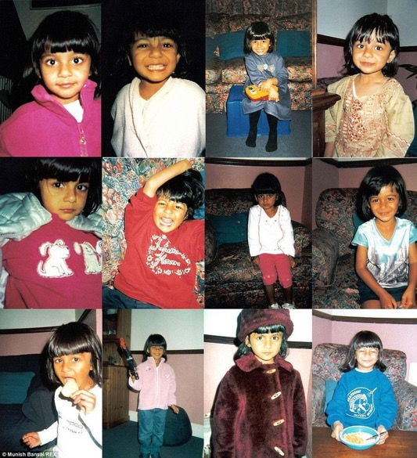
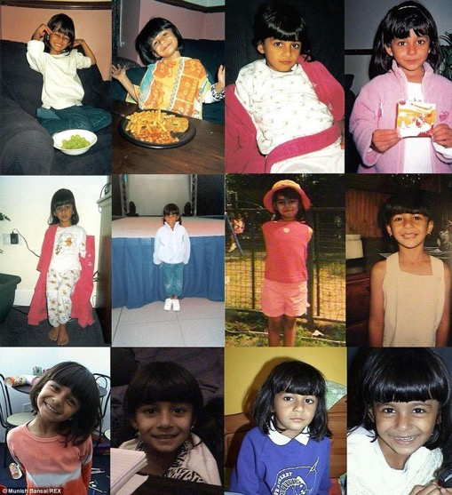
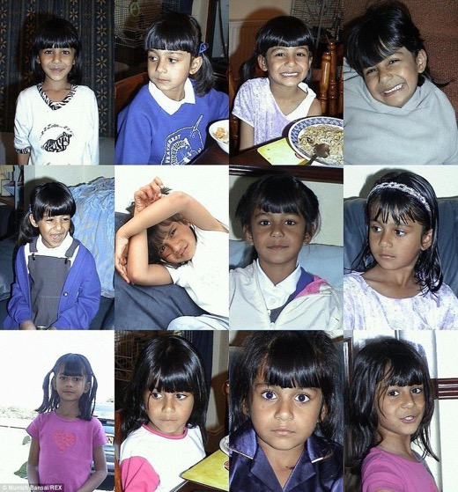
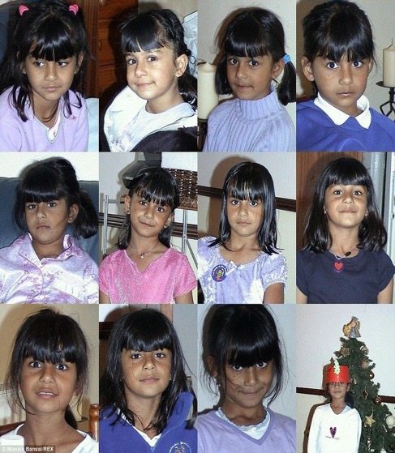
爸爸每天拍女儿，
18 岁前每天一张照片
来源：新浪新闻

Slide 4
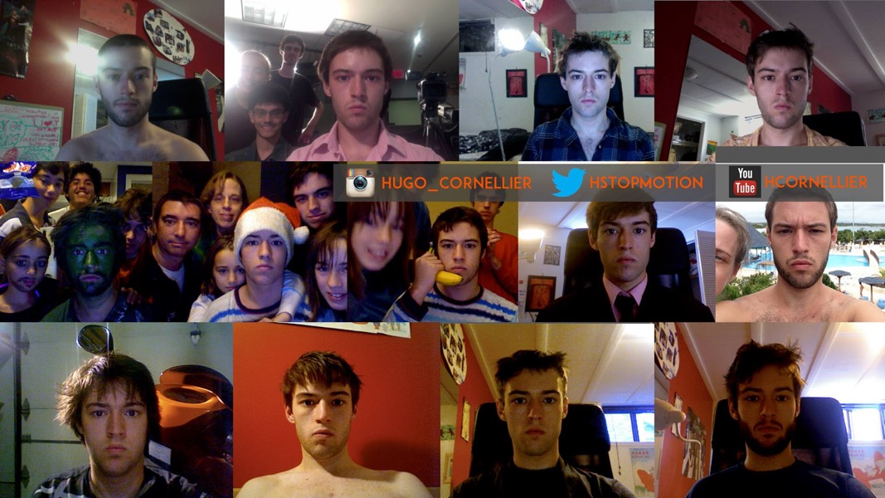
小伙每天一张自拍坚持 8 年
一个名叫 Hugo Cornellier 的小伙从自己 12 岁开始就坚持
每天拍张自拍，一直拍到 20 岁，整整 8 年时间。
来源：Facebook

Slide 5
每一天的我们都是不一样的我们，每一天都平凡却充满了意义。
一个人的一生是由三万多个日子组成的。

Slide 6

产品介绍
创意来源

Slide 7


Slide 8

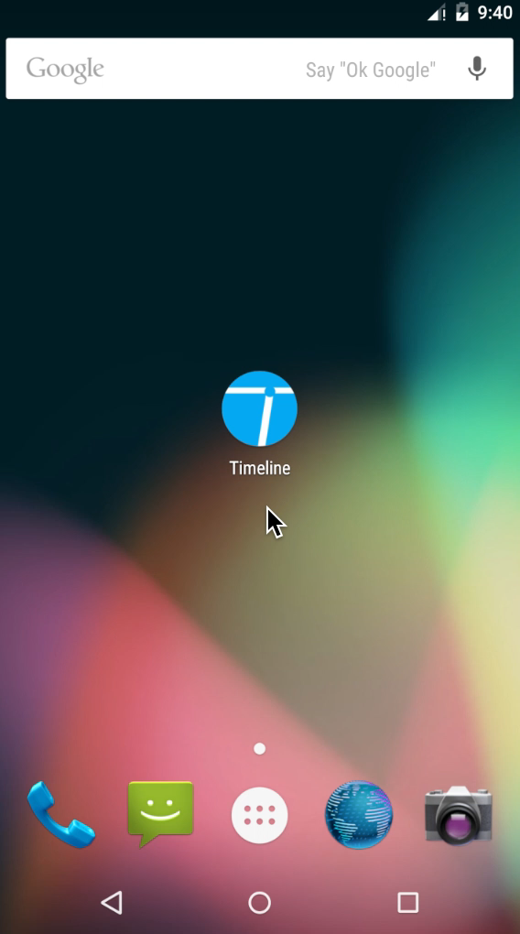
应用总览
Notes:
点开主界面的动画

Slide 9
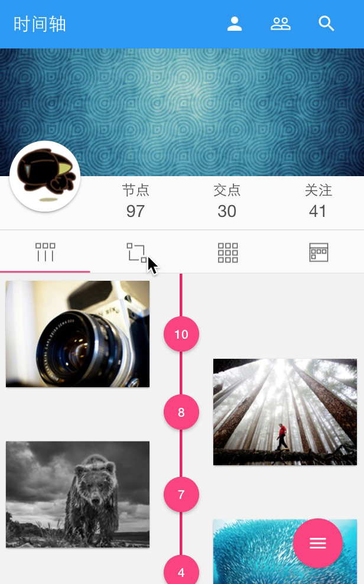
应用总览
Notes:
点开主界面的动画

Slide 10
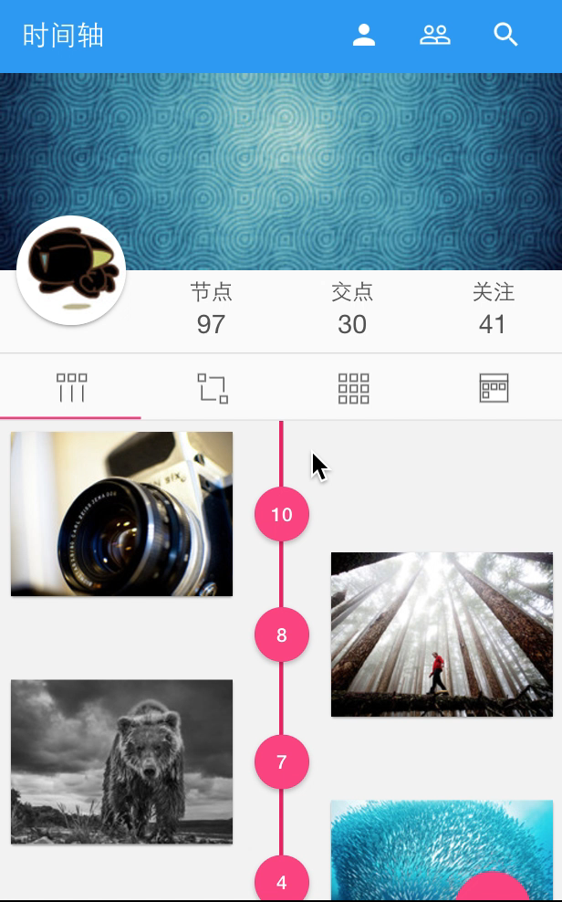
时间轴
记录美的瞬间
Notes:
点开主界面的动画

Slide 11
生成的结点不能删除，不能更改
每天只能够生成一个结点
一个结点只能有一张图片，一段文字

Slide 12
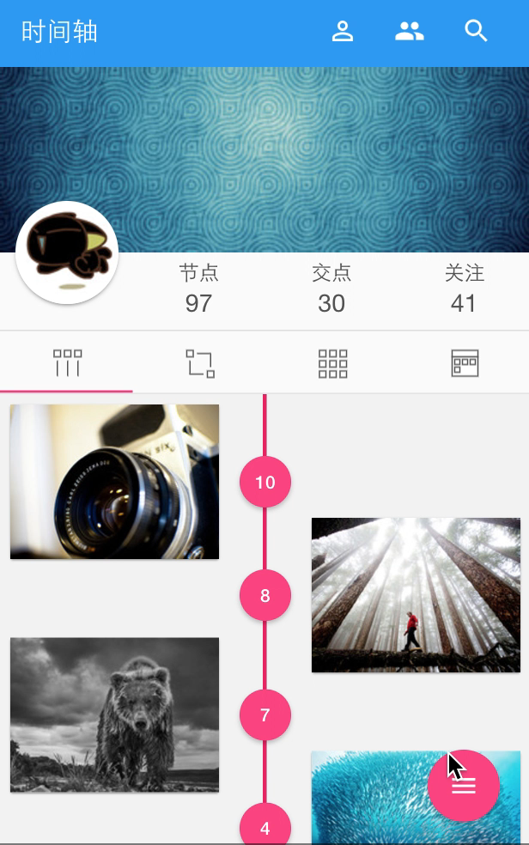
时间囊
选中最珍贵的记忆
Notes:
点开主界面的动画

Slide 13
亮点分析
产品介绍

Slide 14
时间轴不仅仅能够记录自己的生活
最大亮点
它还能记录自己与好友之间的联系

Slide 15

节点融合
记录千丝万缕
Notes:
点开主界面的动画

Slide 16
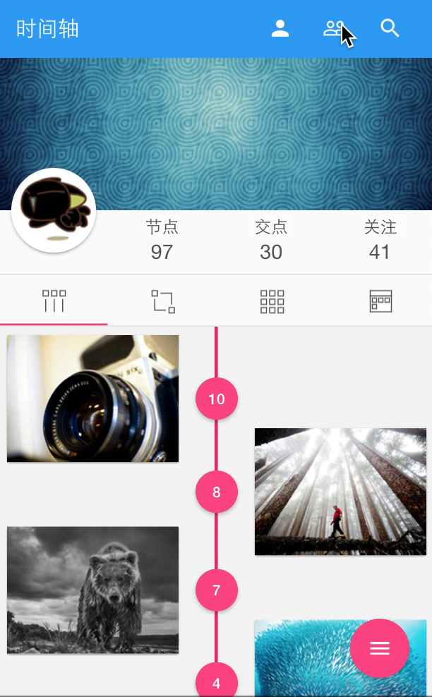
好友动态
Notes:
点开主界面的动画

Slide 17
智能提醒
记录提示
专题活动
快速分享
智能滤镜
签到奖励

Slide 18
盈利模式
亮点分析

Slide 19
互联网广告
问题来了
后悔药
付费功能
多彩皮肤

Slide 20
技术细节
盈利模式

Slide 21



Slide 22

创意来源
盈利模式
技术细节
技术细节
产品介绍
亮点分析

Slide 23

Q & A

